Slide 1
Play with Unity/C#
2018. 8. 21
Doug Young Suh

Slide 2
Chapter 3 Assignment
cameraControl.cs를 만들고, RouletteController.cs의 프로그램 내용을 그대로 copy하라. cameraControl.cs는 mainCamera에 drag/drop하고, Play.
룰렛판이 돌지 않고 needle이 도는 이유를 설명하라.
MainCamera의 Inspector에서 Transform/position을 (3, 0, -30)으로 바꾸고, play.
룰렛판이 움직이는 이유를 설명하라.
룰렛판이 돌도록 프로그램을 수정하라.
수정한 방법을 설명하라.
위의 답을 klas 과제에 파일로 올리라.(프로그램은 올리지마라.)

Slide 3
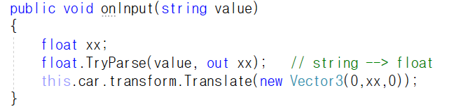
Chapter 4
GameObject/UI/InputField → “speed”
이름을 speed로, 좌표를 (-283, 0, 0)으로
In gameDirector.cs
Line 11: GameObject speed; // for input field
Line 18: this.speed = GameObject.Find("speed"); // for input field
New method

Slide 4
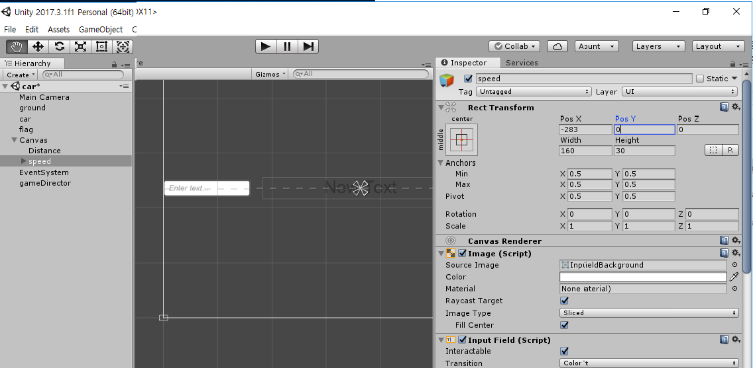

Chapter 4
In the scene
입력값으로 새로운 시도를 해보라.
From hierarchy

Slide 5
Chapter 4 Assignment
마우스 down 되는 위치와 up되는 위치의 x좌표, y좌표 차이를 이용하여 차량의 수평 및 수직 속도를 정하라.
수평 수직 속도가 입력되면 이에 따라 움직이게 하라.
매 프레임마다 속도는 0.98을 곱해서 감소하도록
플래그의 Inspector를 사용하여 플래그를 임의의 자리에 놓고, 플래그로부터 반경 1m이내에 들어오면 수평, 수직 좌표에 “도착＂이라고 쓰이도록 하고 차를 원래 위치에 놓아라.
위 내용 수행과정을 파일로 작성하여 klas에 올려라.
파일에 화면을 캡쳐한 것을 2~3장 올리라.
프로그램 소스는 올리지 않는다. (2~3줄 핵심 라인 포함해도 됨)

Slide 6
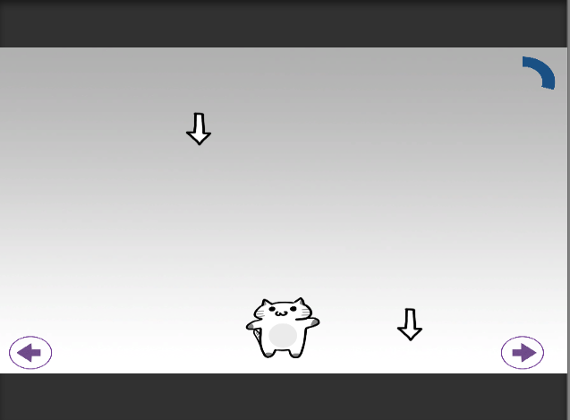




Chapter 5 Assignment
옆에서 화살이 날아오는 것을 포함하고 점프로 피하도록 하라.
너무 어렵다ㅠㅠ

Slide 7
Chapter 5 Assignment
기존의 앱을 90도 회전하여 옆에서 화살이 날아오고 아래위로 플레이어가 움직이는 게임으로 바꾸어라. (첨부한 zip파일에서 그림들을 이용하라.) 결과는 보고서만 제출한다.(프로그램 소스를 제출하지 않아도 된다.)
보고서에 포함될 사항
기획서 및 5단계 계획서
기존 프로그램에서 중요하게 바뀐 사항(프로그램 라인 포함해도됨)
결과 캡쳐한 그림

Slide 8
Chapter 6 Assignment
현재 씬이 2개이다. 씬을 하나더 만들어라. (씬1 --> 씬2 --> 클리어)
씬1: 구름이 4개
씬2: 구름이 6개
씬3: 클리어
결과는 보고서만 제출한다.(프로그램 소스를 제출하지 않아도 된다.)
보고서에 포함될 사항
기획서 및 5단계 계획서
기존 프로그램에서 중요하게 바뀐 사항(프로그램 라인 포함해도됨)
결과 캡쳐한 그림

Slide 9
Chapter 7 Assignment
밤송이 하나를 쏠 때마다 점수를 기록판에 기록하시오.
기록판은 2개(Text Output UI)
이번 밤송이 점수 기록판
지금까지 점수를 합산한 기록판
결과는 보고서만 제출한다.(프로그램 소스를 제출하지 않아도 된다.)
보고서에 포함될 사항
기획서 및 5단계 계획서
기존 프로그램에서 중요하게 바뀐 사항(프로그램 라인 포함해도됨)
결과 캡쳐한 그림

Slide 10
Chapter 8 Assignment
무대를 3X4로 바꾸어라. (현재 3X3)
효과음을 직접 녹음한 음으로 바꾸어라.
스마트폰에서 녹음가능함
결과는 PPT 보고서로 제출한다.
프로그램 소스를 제출하지 않아도 된다.
보고서에 포함될 사항
기획서 및 5단계 계획서
기존 프로그램에서 중요하게 바뀐 사항(프로그램 라인 포함해도됨)
결과 녹화한 영상 (PPT에 포함)

